Slide 1

Uso eficiente de los instrumentos archivísticos de EPA CARTAGENA

Slide 2


Slide 3

Importancia del uso eficiente de los archivos
Mantener orden de los archivos
Garantizar el acceso a la información
Evitar perdida de la información

Slide 4

NORMATIVIDAD
Ley 594 del 2000
Por medio de la cual se dicta la Ley General de Archivos y se dictan otras disposiciones
Acuerdo 001 de 2024
“Por el cual se establece el Acuerdo Único de la Función Archivística, se definen los criterios técnicos y jurídicos para su implementación en el Estado Colombiano y se fijan otras disposiciones.”

Slide 5

CICLO VITAL DE LOS ARCHIVOS
Transferencias secundarias
ARCHIVO DE GESTIÓN
Comprende toda documentación que es sometida a continua utilización y consulta por las oficinas productoras.
ARCHIVO CENTRAL
Donde se agrupan documentos transferidos por los distintos archivos de gestión de la entidad, cuya consulta no es recurrente pero que siguen teniendo vigencia.
ARCHIVO HISTÓRICO
Es aquel que se transfiere desde el archivo central los documentos de archivo de conservación permanente.
Transferencias primarias

Slide 6
I-GDOC-001-INSTRUCTIVO DE ORGANIZACIÓN DE CARPETAS
Determinar la cantidad y/o volumen de Documentos.
Solicitud de carpetas y cajas o archivadores.
Carpeta 4 Aletas
Carpeta desacificada legajadora 2 tapas

Slide 7
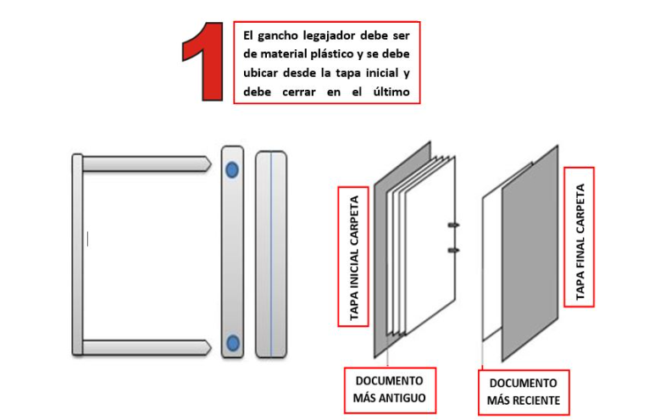
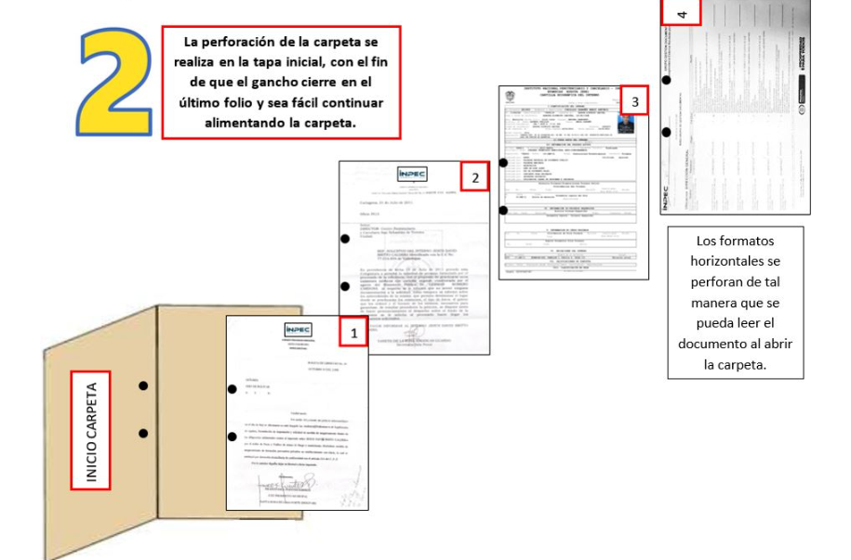
3. Agrupación y encarpetado de documentos

Slide 8
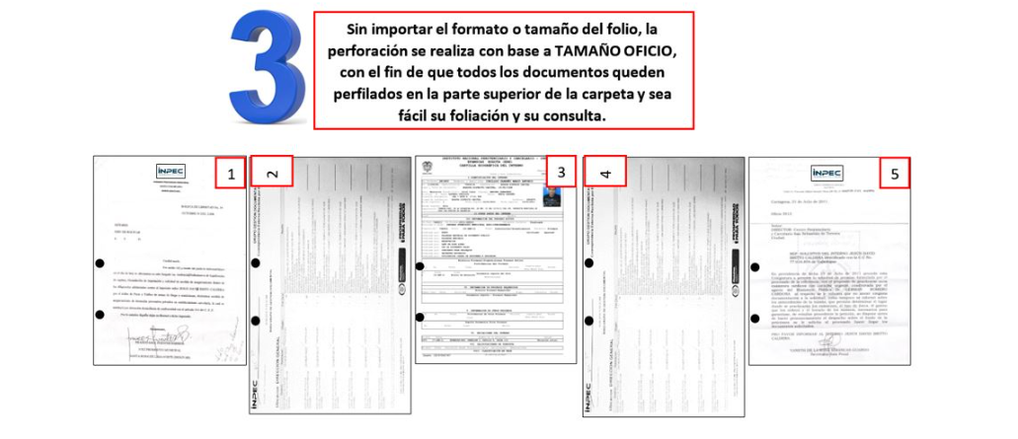

Slide 9
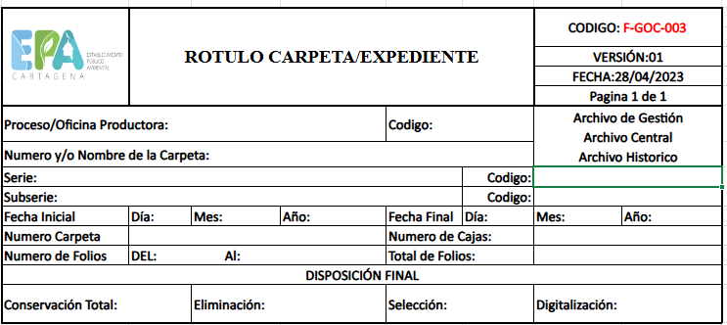
4. Rotulo de Carpetas (F-GDOC-003 ROTULO DE CARPETAS _ EXPEDIENTE)

Slide 10
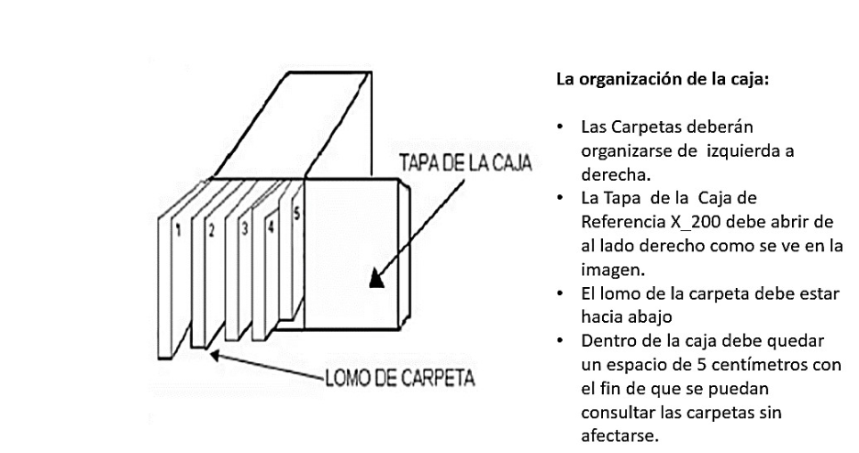
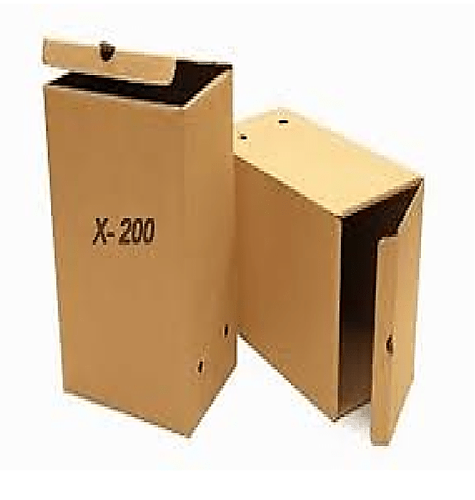
5. Agrupación de carpetas en unidades de almacenamiento
Dentro de las cajas X200 no debe haber mas de 1000 folios para facilitar la manipulación de las carpetas y de las cajas.

Slide 11
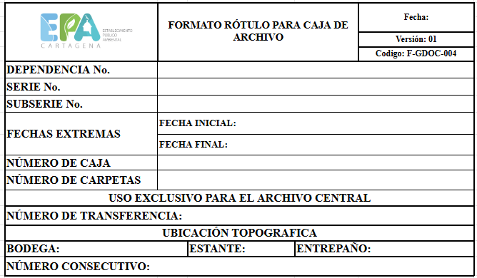
6. Rótulos en las cajas ((F-GDOC-004 ROTULO DE CAJA)

Slide 12
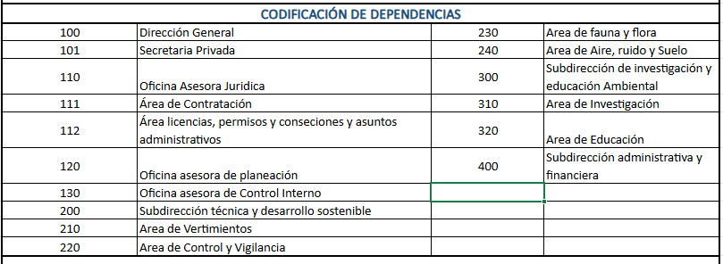
https://epacartagena.gov.co/web/wp-content/uploads/2021/12/CUADRO-DE-CLASIFICACION-DOCUMENTAL.pdf
P-GDOC-001-PROCEDIMIENTO CREACIÓN DE EXPEDIENTES
1. Preparación de documentos

Slide 13
P-GDOC-001-PROCEDIMIENTO CREACIÓN DE EXPEDIENTES
Ordenación de documentos
Aplicación del sistema de ordenación acordado
Valoración primaria
Foliación de documentos
Organización de expedientes
Archivo de gestión

Slide 14
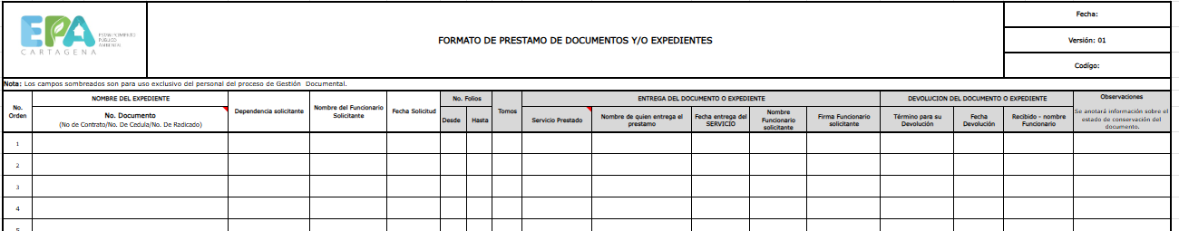
P-GDOC-003-PROCEDIMIENTO CONSULTA Y PRESTAMO DE EXPEDIENTES
1. Solicitud de consulta y préstamo de documentos: archivo@epacartagena.gov.co

Slide 15
Recibir y validar solicitud de consulta o préstamo
Recepción de solicitudes
VoBo del responsable de la gestión Documental
Respuesta al solicitante
Recepción del documento o expediente solicitado
Registro del préstamo
Devolución de documentos en físicos
Revisión de documentación devuelta
Reintegro del expediente a su lugar

Slide 16
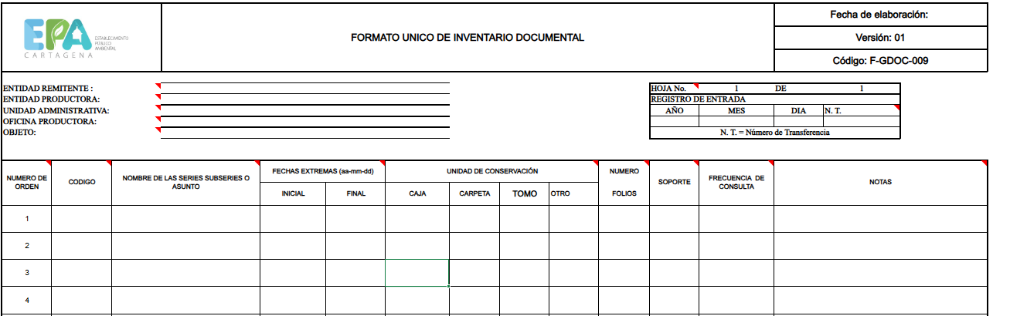
P-GDOC-002-PROCEDIMIENTO TRANSFERENCIA DE DOCUMENTOS
Elaborar plan anual de transferencia
Comunicar plan de transferencia anual aprobado
Organizar los expedientes
Organización de cajas: F-GDOC-009-Formato Único De Inventario Documental

Slide 17
P-GDOC-002-PROCEDIMIENTO TRANSFERENCIA DE DOCUMENTOS
Elaborar inventario Documental
Formalizar la unidad de archivo central o histórico de la transferencia
Verificar requisitos y correspondencia entre inventario documentos y TRD
Aprobar Transferencia
Recibir documentos
Ubicar la transferencia en los depósitos del archivo central

Slide 18

TABLAS DE RETENCIÓN DOCUMENTAL- TRD
SERIE
Grupo de documentos correspondiente a un mismo asunto. Eje: Permisos
SUBSERIE
Es un asunto especifico que por su característica forma parte de una serie. Eje: Permiso de Vertimientos
TIPO DOCUMENTAL
Son los documentos individuales, que sirven de soporte al asunto respectivo. Eje: Caracterización, cámara de comercio

Slide 19
IMPORTANCIA DE LAS TABLAS DE RETENCIÓN DOCUMENTAL- TRD
Facilitar la recuperación de la información
Racionaliza la producción Documental
Facilita el control y acceso a los documentos
Regula la transferencia de los documentos
Permite realizar adecuada disposición final sin correr el riesgo de eliminar información relevante

Slide 20
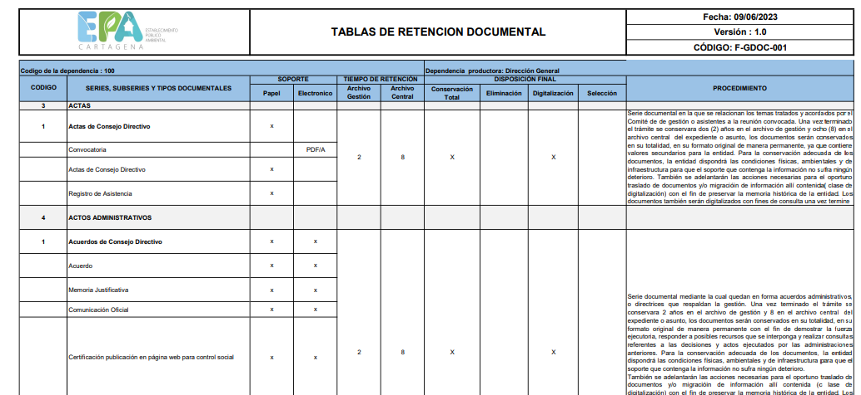
TABLAS DE RETENCIÓN DOCUMENTAL- TRD

Slide 21


